Slide 1
Виды и формы контрольно - оценочной деятельности в начальной школе
_________________________
Подготовил Учитель начальных классов
МБОУ СОШ № 10, г. Нижневартовск
Нартова Елена Владимировна

Slide 2
ОБЩИЕ ПРИНЦИПЫ
НОВОЙ СИСТЕМЫ ОЦЕНИВАНИЯ
Оценивание является постоянным процессом, естественным образом интегрированным в образовательную практику.
Оценивание является критериальным. Основными критериями оценивания выступают планируемые результаты.
Оцениваться с помощью отметки могут только результаты деятельности ученика и процесс их формирования, но не личные качества ребёнка.
Система оценивания выстраивается таким образом, чтобы учащиеся включались в контрольно-оценочную деятельность, приобретая навыки и привычку к самооценке и взаимооценке.
Оцениванию не подлежат темп работы ученика, своеобразие его психических процессов (особенности памяти, внимания, восприятия и т.д.)

Slide 3
Действия оценки и контроля можно назвать стартовыми в Формировании учебной деятельности
Начиная с 1 класса учителю и учащимся необходимо сосредоточить свои усилия на формировании самоконтроля и самооценки как основы для постановки будущих учебных задач. Например, с 1 класса можно вводить условные обозначения:
«+» – согласен
«?» – сомневаюсь
«-» - не согласен
С помощью этих обозначений школьники учатся оценивать друг друга, выделяя достоинства и недочёты в задании (ответе).

Slide 4
Приёмы оценочной деятельности, используемые на уроке при безотметочном обучении
«Волшебная линеечка»
На полях тетрадей ученики чертят шкалы и отмечают крестиком, на каком уровне, по их мнению, выполнена работа. При проверке учитель, если согласен с оценкой ученика, обводит крестик, если нет, то чертит свой крестик ниже или выше.
«Светофор»
Красный цвет - сигнал тревоги: «Мне трудно!»
Жёлтый цвет - сигнал сомнения: «Я сомневаюсь!»
Зелёный цвет - сигнал благополучия «Я знаю и могу!»
С помощью цветных карандашей ученики рисуют на полях тетради напротив выполненного задания круг светофора, который закрашивают соответствующим цветом.

Slide 5
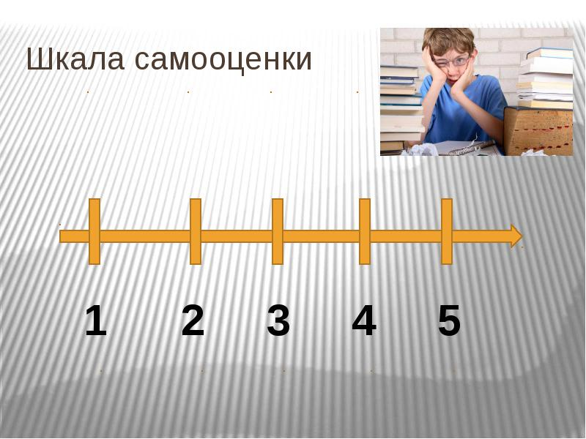
ВОЛШЕБНАЯ ЛИНЕЕЧКА

Slide 6
СЛОВЕСНОЕ ОЦЕНИВАНИЕ в конце урока задаются следующие вопросы:
Что ты узнал на уроке?
Чему научился?
За что себя можешь похвалить?
Над чём ещё надо поработать?
Какие задания тебе понравились?
Какие задания показались трудными?
Достиг ли ты поставленную в начале урока цель?

Slide 7
НАГЛЯДНОЕ ПОСОБИЕ
СЕГОДНЯ НА УРОКЕ Я…
МНЕ УДАЛОСЬ…
Я НЕДОСТАТОЧНО…
МНЕ ПОНРАВИЛСЯ ОТВЕТ…
Также свою работу в конце недели, в конце месяца можно оценить с помощью рисунка. Дети на подсознательном уровне изображают свою самооценку в цвете, в изображении какого-либо предмета. Например, изобразить дерево настроения, цветок настроения, облачко настроения или раскрасить в цвете какой–либо предмет.

Slide 8
ОЦЕНОЧНЫЕ ШКАЛЫ
Начиная со 2 класса для самооценки используются оценочные шкалы. Количество шкал зависит от количества критериев, вырабатываемых учителем и учеником в ходе их совместной деятельности на каждом уроке. Данный способ позволяет оценить действия детей не только в письменных работах, но и при выполнении заданий в парах или группах. Оценивать можно не только знания, но и аккуратность, умение слушать и слышать.
На шкале в виде отрезка ученик ставит крестик вверху, в середине или внизу в зависимости от соответствия или несоответствия данному критерию самооценки. Учитель проводит беседу, в ходе которой ученик обосновывает свой выбор: что ему удалось выполнить, что не удалось, над чем ещё необходимо поработать. Учитель ставит свой крестик на шкале в то место, где, по его мнению, он должен находиться. При совпадении оценки ученика и учителя, учитель обводит крестик ученика кружком.
Пример беседы:
- Что нужно было сделать (цель работы)?
- Удалось ли сделать (достигнута ли цель)?
- Всё сделано верно или есть недочёты?
- Сделал всё сам или с чьей-то помощью?

Slide 9
ВЗАИМООЦЕНКА УЧАЩИХСЯ ПРИ РАБОТЕ В ПАРАХ:
первый ученик из пары читает текст, другой пишет;
второй ученик читает, а первый, прежде диктовавший, пишет;
каждый берёт тетрадь своего партнёра и проверяет диктант, не заглядывая в карточку;
ученики открывают карточки и по ним вторично проверяют (вместе) сначала диктант первого ученика, потом диктант второго ученика;
ученик, допустивший ошибки, под контролем диктовавшего производит работу над ошибками, прописывая неверно написанное слово 3 раза.

Slide 10
Самооценка при работе в группах
№ группы | Капитан группы
 | Активность | Правильность выполнения заданий | Владение математической терминологией | Взаимодействие с другими членами группы
1. Иванов
2. Петров
3. Сидоров
4.
5.
6.

Slide 11
Прогностическая оценка (оценка предстоящей работы)
«+» – знаю
«?» – сомневаюсь
«-» – не знаю
даёт возможность учителю увидеть, всё ли понял ученик во время объяснения и закрепления учебного материала.
Ученикам даётся небольшое задание на изученную тему. После того, как ученики познакомились с работой, им предлагается оценить свои возможности в её выполнении: поставить на полях тетради «+», «-» или «?», который отражает прогностическую оценку. Затем работа проверяется, сверяется с образцом. Если ученик оценил себя знаком «+», и действительно не допустил ошибок, он обводит его кружком, значит он правильно оценил свою готовность к решению новой учебной задачи.
Прогностическая оценка может использоваться и при выполнении отдельно взятого задания в проверочной или контрольной работе. Ученик ставит необходимый знак до выполнения задания в работе и после его выполнения.
В ходе выполнения действий при самоконтроле ученик задает себе вопросы: «Что я делаю сейчас?», «Что выполнено?». «Что предстоит сделать?» и др. Отвечая на данные вопросы, ученик контролирует последовательность своих действий. После работы ему можно задать вопросы: «Трудным ли было задание?». «В чём его трудность?», «Успешно ли ты с ним справился?», «Трудно ли тебе было проверять себя?» и т.п.

Slide 12
ГЛАВНЫЕ КРИТЕРИИ самоконтроля и самооценки, а также контроля и оценки:
усвоение предметных знаний, умений и навыков, их соответствие требованиям ФГОС начального образования;
Сформированность универсальных учебных действий (умения наблюдать, анализировать, сравнивать, классифицировать, обобщать, связно излагать мысли, творчески решать учебную задачу);
Развитость познавательной активности и интересов, прилежания и старания.

